Slide 1
Современные методы и технологии проведения урока
Учитель русского языка Гукасян Р.А.
Уджанская средняя школа
Арагацотн РА
Рукововодитель Наринян Н.Ю.
2022-2023 уч.год

Slide 2
ВВЕДЕНИЕ
Основная цель педагогической деятельности:
Воспитать самостоятельно мыслящую личность
Сформировать у учащихся умение и желание самосовершенствования и самообразования
Эффективное построение учебного процесса
Применение современных технических средств обучения,новых методик обучения

Slide 3
Современный педагог
Должен уметь работать с новыми средствами обучения,чтобы обеспечить одно из главнейших прав ученика-право на качественное образование.

Slide 4
Современные педагогические технологии
Групповые технологии
Личностно-ориентированное обучение
Проблемное обучение
Лекционно-семинарная система обучения
Использование информационно-коммуникационных технологий
Технология игровых методов
Интегрированные уроки обучения
Мастерские

Slide 5
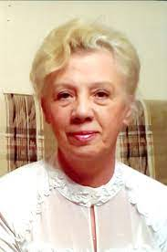
Технология “Метод проектов”
Метод проектов-это совокупность учебно-познавательных приемов,которые позволяют решить ту или иную проблему в результате самостоятельных действий учащихся с обязательной презентацией этих результатов.
В основе метода проектов лежит развитие познавательных навыков учащихся,умений самостоятельно конструировать свои знания,умений ориентироваться в информационном пространстве,развитие критического мышления.
“Все,что я познаю,я знаю,для чего это мне надо и где и как я могу эти знания применить”-вот основной тезис современного понимания метода проектов.
Полат Е.С.

Slide 6
Информационно-коммуникационная технология
Каналы
восприятия
визуальный
аудиальный
кинестетический
.
Увеличивается объем материала
Осуществляются метапредметные связи
Повышается мотивация обучения,создается положительный настрой,активизируется самостоятельная деятельность учащихся

Slide 7
Технология личностно-ориентированного обучения
Разноуровневый подход-ориентация на разный уровень сложности програмного материала,доступного ученику;
Индивидуальный подход-распределение детей по однородным группам:успеваемости,способностям,социальной(профессиональной)направленности;
Суб ъектно-личностный подход-отношение к каждому ребенку как к уникальности,несхожести,неповторимости;
Дифференцированный подход-выделение групп на основе внешней дифференциации:по знаниям,способностям;

Slide 8
Технология “Интегрированные уроки”
Способствуют социализации личности ученика
Углубляют знания о материальных и духовных ценностях
Побуждают его к размышлению об общечеловеческих ценностях
Развивают навыки свободногорассуждения на философские и жизненные темы
Формируют его гражданские чувства
Обогащают эмоциональный мир растущего человека

Slide 9
Игровая технология

Slide 10
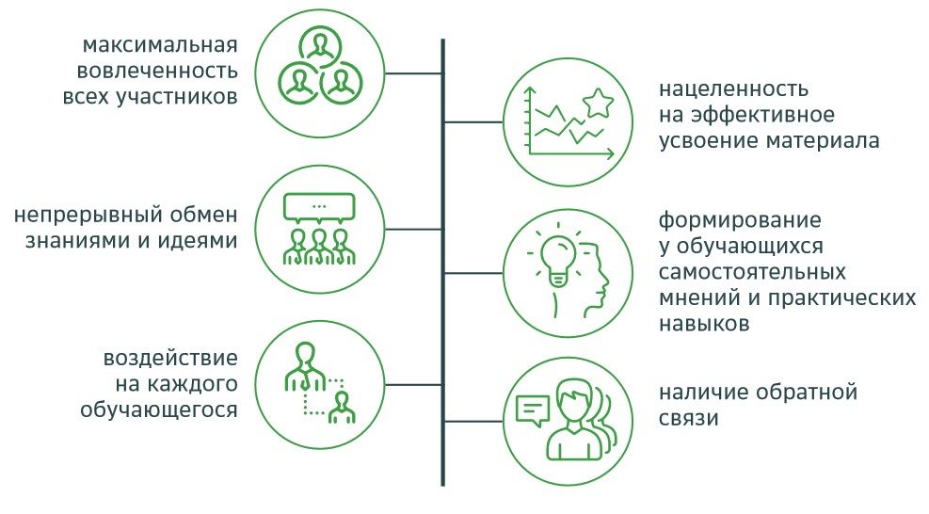
Интерактивное обучение

Slide 11
Методы интерактивного обучения
Проблемная лекция
Семинар-диспут
Квадраты
Мозговой штурм
Двойной дневник
Кластер
Инсерт
Знаю
Хочу знать
Узнал
Диаграмма Венна
Скелет
рыбы

Slide 12
Учитель никогда не должен останавливаться на достигнутом.Он все время должен повышать свое профессиональное мастерство,изучать и внедрять различные педагогические технологии,,использовать различные формы и методы проведения уроков.Современные педагогические технологии в сочетании с современными информационными технологиями могут существенно повысить эффективность образо- вательного процесса,ре- шить стоящие перед об- разовательным учреж- дением задачи воспита- ния всесторонне разви- той,творчески свободной личности.

